Slide 1

Trường Cao đẳng Công nghệ Thủ Đức
ĐỀ TÀI: XÂY DỰNG ỨNG DỤNG GOOD NEWS (TỔNG HỢP TIN TỨC DỰA TRÊN RSS)
GVHD: Tiêu Kim Cương
NTH: Android-2
LỚP: CD14TT2
Nhóm Android 2

Slide 2
NỘI DUNG CHÍNH
Giới thiệu môn học và nhóm thực hiện.
Tổng quan đề tài.
Kết luận và hướng phát triển
Tài liệu tham khảo.
Nhóm Android 2

Slide 3
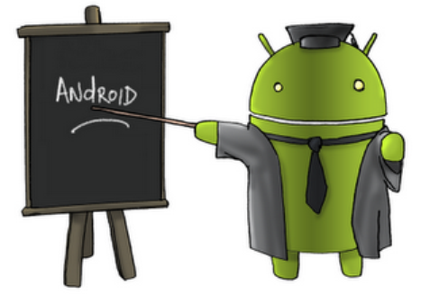
1. GIỚI THIỆU (1)
1.1 Giới thiệu môn học
- Android đang là hệ điều hành chiến lĩnh thị trường thiết bị động hiện nay. Hàng trăm ngàn thiết bị từ tivi, máy nghe nhạc,... cho đến điện thoại di động đều có thể chạy trên nền Android.
Nhóm Android 2

Slide 4
1. GIỚI THIỆU (2)
Lập trình Android đang trở thành 1 xu thế của thời đại, khi mà nền công nghệ phát triển một cách mạnh mẽ thì những ứng dụng thực tiễn mà Android mang lại cho người dùng ngày càng cao, từ đó lập trình android được rất nhiều người đam mê tìm hiểu
Nhu cầu tuyển dụng lập trình viên Android là rất lớn và sẽ tăng nhanh
Nhóm Android 2

Slide 5
1. GIỚI THIỆU (3)
1.1 Giới thiệu nhóm thực hiện
Nhóm Android 2 có 7 thành viên:
Phạm Thanh Huy (Nhóm trưởng)
Võ Thành Nhơn
Đinh Đình Hiệp
Phạm Chí Hải
Đỗ Hữu Thịnh
Đinh Chí Khang
Lê Cao Thế
Nhóm Android 2

Slide 6
1. GIỚI THIỆU (4)
1.1 Giới thiệu nhóm thực hiện
Nhóm Android-2 được thành lập ngày 07/11/2016, bởi 7 thành viên của lớp CD14TT2 tại Trường Cao đẳng Công nghê Thủ Đức
Mục đích thành lập nhóm: nhằm chia sẽ kinh nghiệm học tập để hoàn thành đồ án cuối kỳ của môn Lập trình Android nâng cao.
Nhóm Android 2

Slide 7
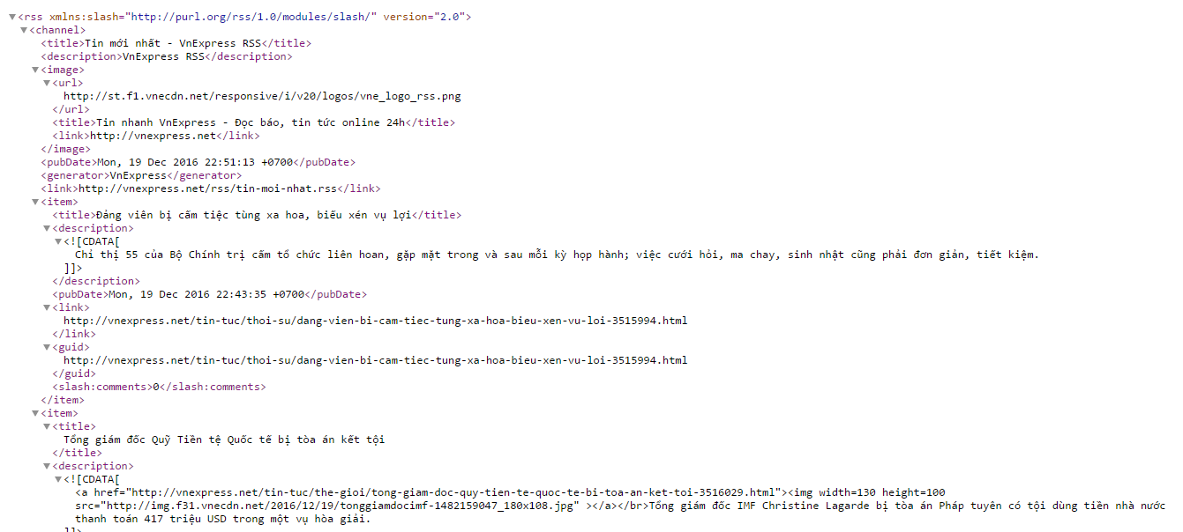
2. TỔNG QUAN ĐỀ TÀI (1)
2.1 Khái niệm RSS
RSS là một định dạng tập tin thuộc họ XML dùng trong việc chia sẻ tin tức web
Nhóm Android 2

Slide 8
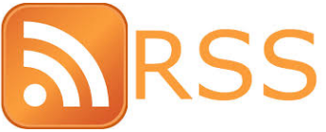
2. TỔNG QUAN ĐỀ TÀI (2)
Dữ liệu này được các chương trình đọc tin chuyên biệt (gọi là News reader) phân tích và hiển thị trên máy tính của người sử dụng. Trên trình đọc tin này, người sử dụng có thể thấy những tin chính mới nhất, tiêu đề tóm tắt và cả đường link để xem toàn bộ tin.
Nhóm Android 2

Slide 9
2. TỔNG QUAN ĐỀ TÀI (3)
2.2 Sự cần thiết của ứng dụng
RSS liên tục được cập nhật tin tức.
RSS tiết kiệm về chi phí.
RSS có thể tái sử dụng.
RSS dễ sử dụng.
RSS an toàn.
RSS linh hoạt trong cách cung cấp thông tin.
RSS cho phép tổ chức nội dung.
Nhóm Android 2

Slide 10
2. TỔNG QUAN ỨNG DỤNG (4)
2.3 Mô tả chức năng chính
Gồm có 10 chủ đề chuyên mục tin tức.
Slide menu để chọn các chuyên mục.
Cho phép Load more thông tin.
Lưu bài viết Offline vào Database.
Đọc bài viết đã lưu trong database hiển thị ra ngoài listview.
Nhóm Android 2

Slide 11
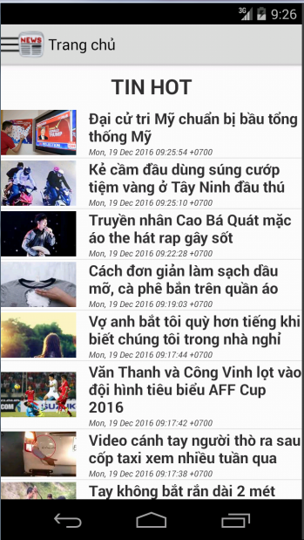
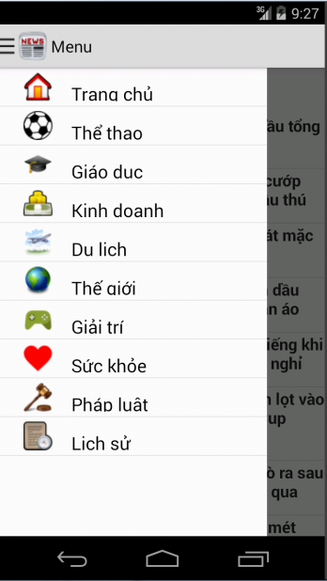
2. TỔNG QUAN ỨNG DỤNG (5)
2.4 Giao diện
Màn hình chính
Slide Menu
Nhóm Android 2

Slide 12
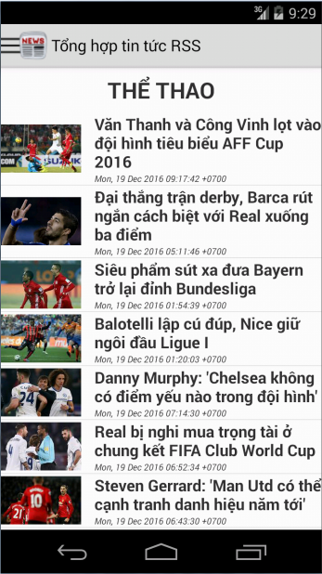
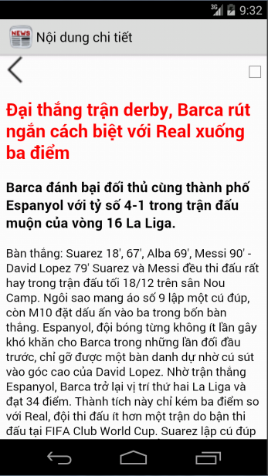
2. TỔNG QUAN ỨNG DỤNG (6)
2.4 Giao diện
Danh mục
Màn hình chi tiết
Nhóm Android 2

Slide 13
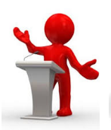
3. KẾT LUẬN VÀ HƯỚNG PHÁT TRIỂN (1)
3.1 Kết luận
Hiểu được phần nào về lập trình Android cũng như tiềm năng phát triển nó.
Nắm được kiến thức cơ bản và kỹ thuật lập trình Android.
Xây dựng được ứng dụng Good News (Tổng hợp tin tức dựa trên RSS) với những chức năng cơ bản.
Tuy nhiên, vẫn còn tồn tại những hạn chế
chưa làm được.
Nhóm Android 2

Slide 14
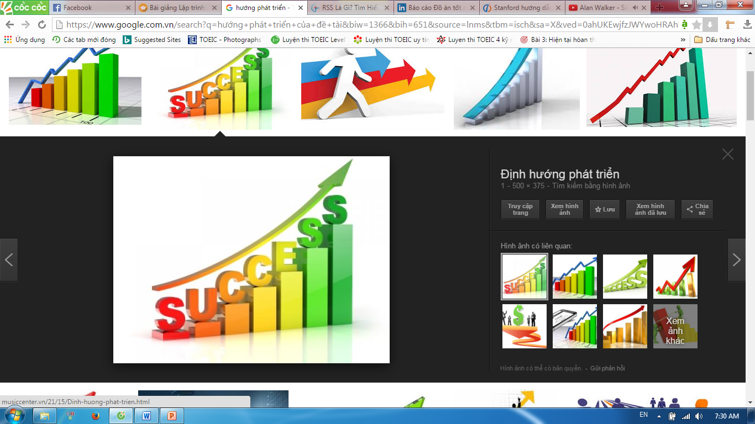
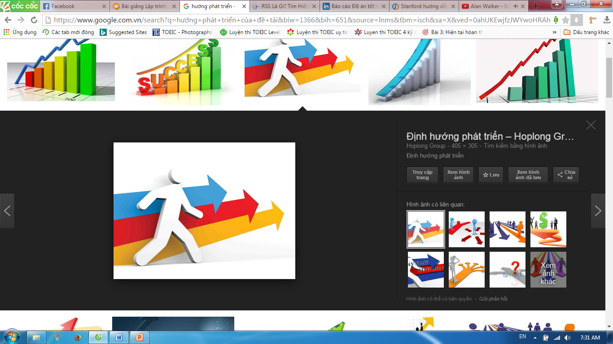
3. KẾT LUẬN VÀ HƯỚNG PHÁT TRIỂN (2)
3.2 Hướng phát triển
Tiếp tục tìm hiểu về Android và những nền tảng di động khác.
Hoàn thiện và bổ sung thêm chức năng cho ứng dụng đọc báo dựa trên RSS.
Cải thiện những điểm chưa làm được.
Nhóm Android 2

Slide 15
4. TÀI LIỆU THAM KHẢO
[1]. Tìm hiểu và nghiên cứu yêu cầu của đề tài:
http://www.thietkewebsite360.com/tin-tuc/chi-tiet/cach-doc-tin-b%E1%BA%B1ng-rss-cach-su-dung-rss-159/
[2]. Cách đọc file XML và hàm đọc nội dung từ URL:
http://khoapham.vn/KhoaPhamTraining/android/snipet/
[3]. Lấy các kênh tin tức RSS được vnexpress cung cấp miễn phí:
http://vnexpress.net/rss
[4]. Tham khảo cách sử dụng thư viên Jsoup:
http://o7planning.org/vi/10399/huong-dan-su-dung-java-jsoup-phan-tich-html
[5]. Download thư viện Picasso và Jsoup.
http://square.github.io/picasso/
https://jsoup.org/download
Nhóm Android 2

Slide 16
Demo Chương Trình
Nhóm Android 2

Slide 17
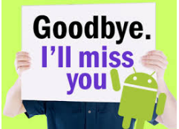
Thank you
Nhóm Android 2

